Slide 1
Monet agus Manet An Ré Impriseanaí

Slide 2
A bar at the folies berjere

Slide 3
ábhar
Halla ceoil Párasach
Cailín beáir óg
Solas saorga agus an frithchaitheamh

Slide 4
Comhdhéanamh
Scáthán ullmhór
Driopás an chlub
Comhdhéanamh neamhghnáth
Abháir neamhbheo

Slide 5
Teicnící
Éifeachtaí an tsolais
Crann solas ullmhór
Codarsnacht idir an soilse agus an abhár neamhbheo

Slide 6
Líne
Fíor dhaonna dóiléir

Slide 7
Scéim Dathanna
Liath agus dubh
Paistí scothchorcra-gorm

Slide 8
Claude Monet
1840-1926
Páras agus Le Havre
Péintéir bisiúil
Téamaí na pictiúir: pictiúir tírdhreacha, en plein air
Stíl phéintéireachta: Stríocadh scuaibe scaoilte, gearr agus tuibh

Slide 9
An tSraith Coca Féir

Slide 10
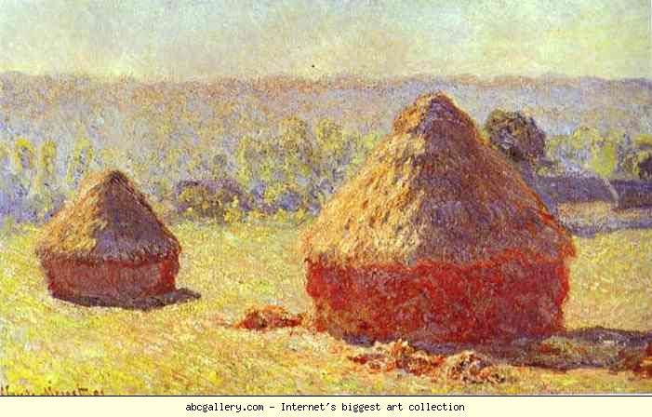
CruachaGráin (Deireadh an tSamhraidh)

Slide 11
ábhar
Ceann de na céad pictiur sa sraith
Luí na gréine órga

Slide 12
Comhdhéanamh
Cruach gráin mór
Falta ar imeall na páirce sa Mheánraon
Codarsnacht
Páirceanna dóiléir

Slide 13
Líne
Línte cothrománach
Leaslíne láidir le feiceáíl

Slide 14
Scéim Dathanna
Óráiste dathanna
Dath comhlántach
Gorm dathanna

Slide 15
CruachaGráin (éifeacht Sneachta, La Scamallach)

Slide 16
ábhar
Cruach grain amháin
Beagán ar chlé

Slide 17
Comhdhéanamh
Comhdhéanamh chomraithe cliosta
Dath teolaí sna scáileanna
Foirgnimh feirme agus crann ibhfad uainn
An tulra
An Culra

Slide 18
Líne
Línte cothrománach
Leaslíne láidir le feiceáíl

Slide 19
Scéim Dathanna
Donnrua teolaí
Dath comhlántach
Gorm agus ciorcra

Slide 20
An lochan Duilleog Bháite (1899)

Slide 21
ábhar
Gairdín i Giverny
Clúdaithe le álainn an dúlra
Droichead mór that lochan duilleog bháite

Slide 22
teicnící
Srathú
Stríocadh scuaibe impasto
Uigeacht 3T san droichead

Slide 23
Líne
Treo na línte san radharc
Línte ingearach sna cráinn agus an frithchaitheamh
Línte cothrománach sna duilleoga bháite
Línte Cothrománach
Línte ingearach

Slide 24
Scéim Dathanna
Glas gléineach, buí, ciorcra, gorm
Bán-dearg an séimh
Síniú an ealaíontóir dearg
Cumáis optúil

